Slide 2
За 2017 год общая статистика дорожно-транспортный происшествий по территории Российской Федерации выглядит следующим образом:
Суммарное количество ДТП - 133 203;
Количество погибших в результате аварии 16 600 человек;
Смертность среди детей, попавших в ДТП 582;
Раненых, но не умерших 168 146;
Раненых среди лиц, возраст которых менее 18 лет 15 860.

Slide 3
Тротуар

Slide 4
Ремонт

Slide 5
Правая сторона

Slide 6
Зелёный

Slide 7
Стоянка

Slide 8
Пешеход

Slide 9
Переход

Slide 10
Круговое движение

Slide 11
Велосипед

Slide 12
Двор/Парк

Slide 13
Ремонт дороги

Slide 14
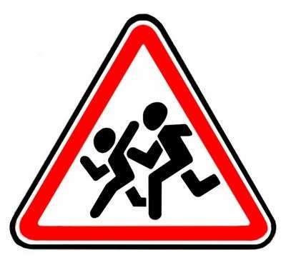
Осторожно, дети!

Slide 15
Переезд со шлагбаумом

Slide 16
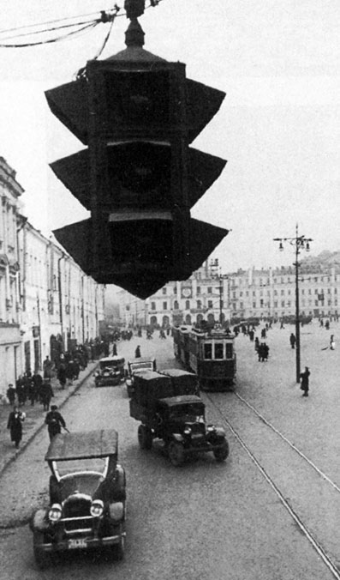
Старинный светофор

Slide 17
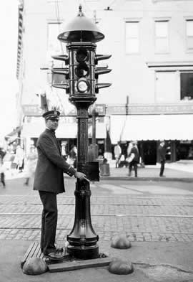

Slide 18
Конец!!!

